Slide 1

Общероссийская общественная организация
«Российский Красный Крест»
Обучение по программе повышения профессиональной квалификации
«Первая помощь»
16 часов

Slide 2
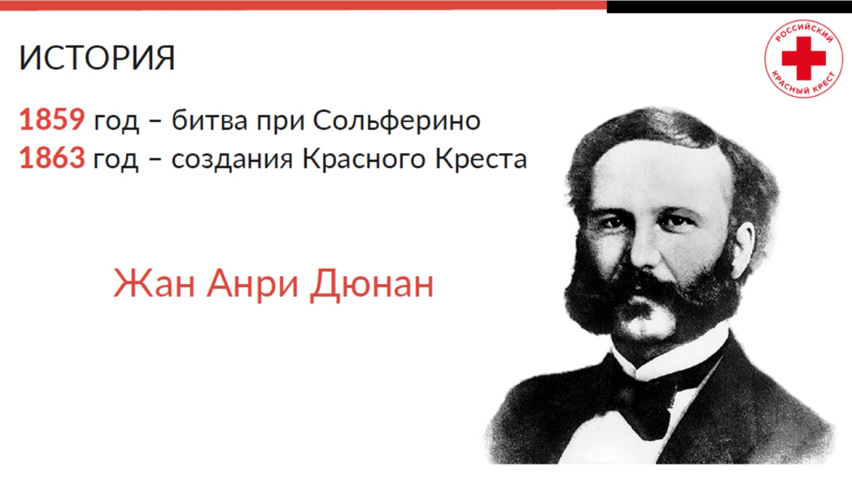

Slide 3
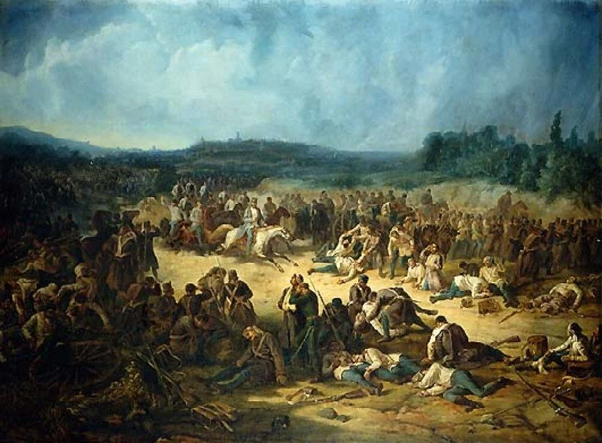

Slide 4


1863 год Женева
Создан постоянный
Международный комитет помощи раненым
независимая организация
со штаб-квартирой в
Женеве (Швейцария)

Slide 5
По инициативе этого Комитета в 1864 г. швейцарское правительство созвало дипломатическую конференцию для выработки документа о помощи жертвам войны.
В ней приняло участие 12 государств
Подписна первая многосторонняя
«Конвенция о защите раненых и больных во время войны»
— первый документ международного гуманитарного права

Slide 6
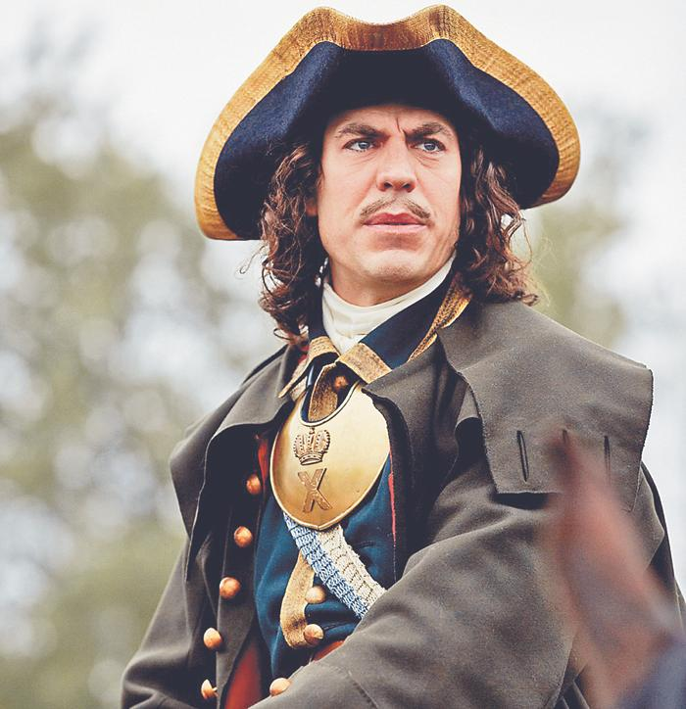
Как это было у НАС
При Петре I в Российской империи медсестер официально стали привлекать к уходу за больными.
Екатерина II открыла больницу — в ней мужчин лечили мужчины, а за женщинами ухаживали только женщины.
Первые медицинские сестры - вдовы солдат и монахини
Петр Первый 1672 - 1725

Slide 7
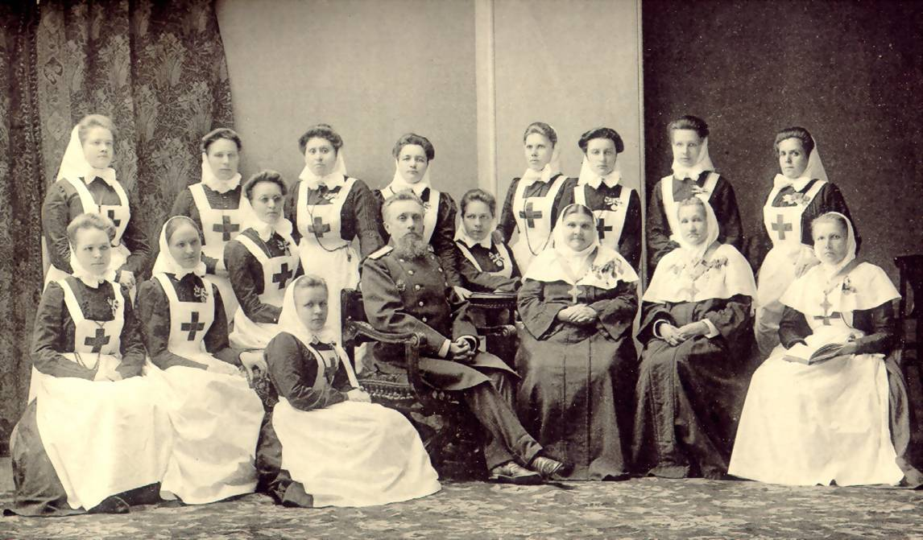

1814 год - по распоряжению императрицы Марины Федоровны из Петербуржского «Вдовьего дома» на добровольных началах были приглашены и направлены в больницу женщины для «прямого назначения» ходить и смотреть за больными
В 1819 году в Российской империи появился «Институт сердобольных вдов» — именно там начали подготовку медицинских сестер

Slide 8
Крестовоздвиженская община сестер милосердия
1854 год (битва при Сольферино 1859г)
- 32 сестры и группа врачей под руководством хирурга Николая Ивановича Пирогова отправились на фронт.
Община просуществовала до 1918 года
Сестер милосердия награждали Георгиевскими медалями Российской империи с надписью
«За храбрость».

Slide 9
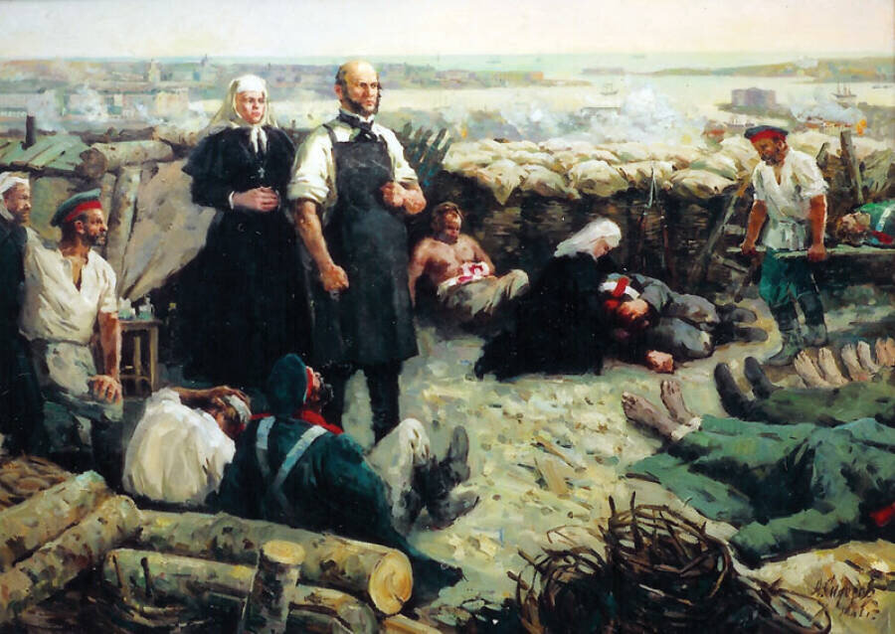
Николай Пирогов Крымская война
Крымская война 1853–1856 годов (Восточная война) — конфликт между Российской империей и коалицией стран (Великобритания, Франция, Османская империя и Сардинское королевство). Боевые действия разворачивались на Кавказе, в Дунайских княжествах, на Балтийском, Чёрном, Белом и Баренцевом морях, а также на Камчатке.

Slide 10
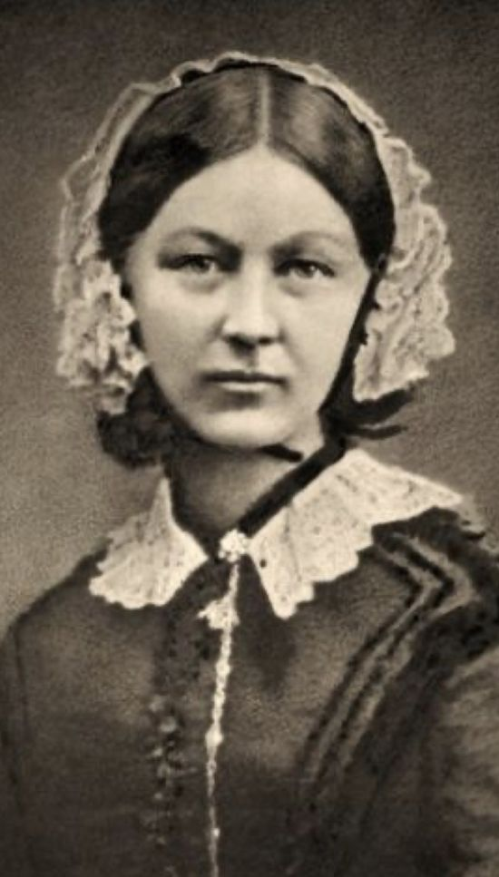
12 мая отмечается Международный день медсестры.
В этот день родилась основательница службы сестер милосердия (Англия и Европа)
Флоренс Найтингейл (1820–1910)
Она реформировала систему здравоохранения Англии и всю жизнь посвятила уходу за больными и ранеными.
1854 году отправилась с 38 единомышленницами сначала в Скутари, а затем в Крым.
Она стала национальным героем, спасая британских солдат во время Крымской войны

Slide 11
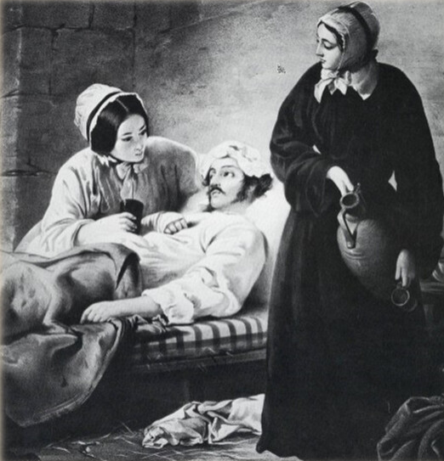
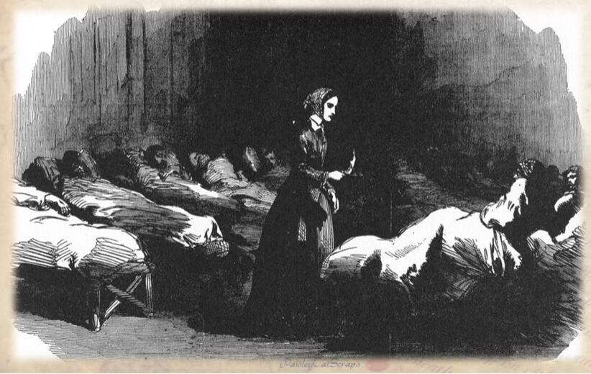
Уход за ранами, чистая одежда, баня, питьевая вода и питание в лазарете…
Смертность в лазаретах Скутари в результате снизилась с 42 до 2,2%

Slide 12
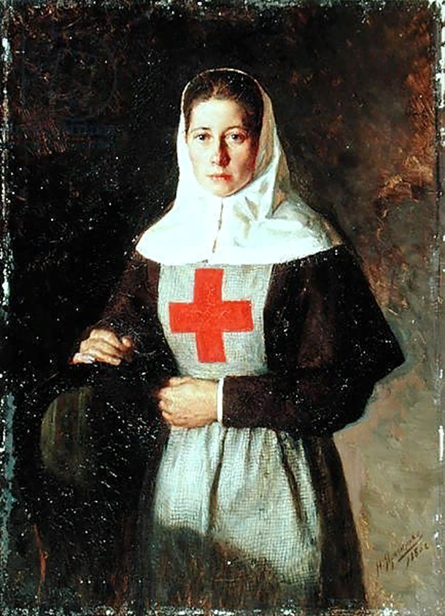
КРЫМ
В Севастополе солдатские раны перевязывала Даша Михайлова или
Дарья Севастопольская
18-летняя дочь погибшего матроса продала свое сиротское имущество, купила повозку для помощи раненым и отправилась на поле боя

Slide 13
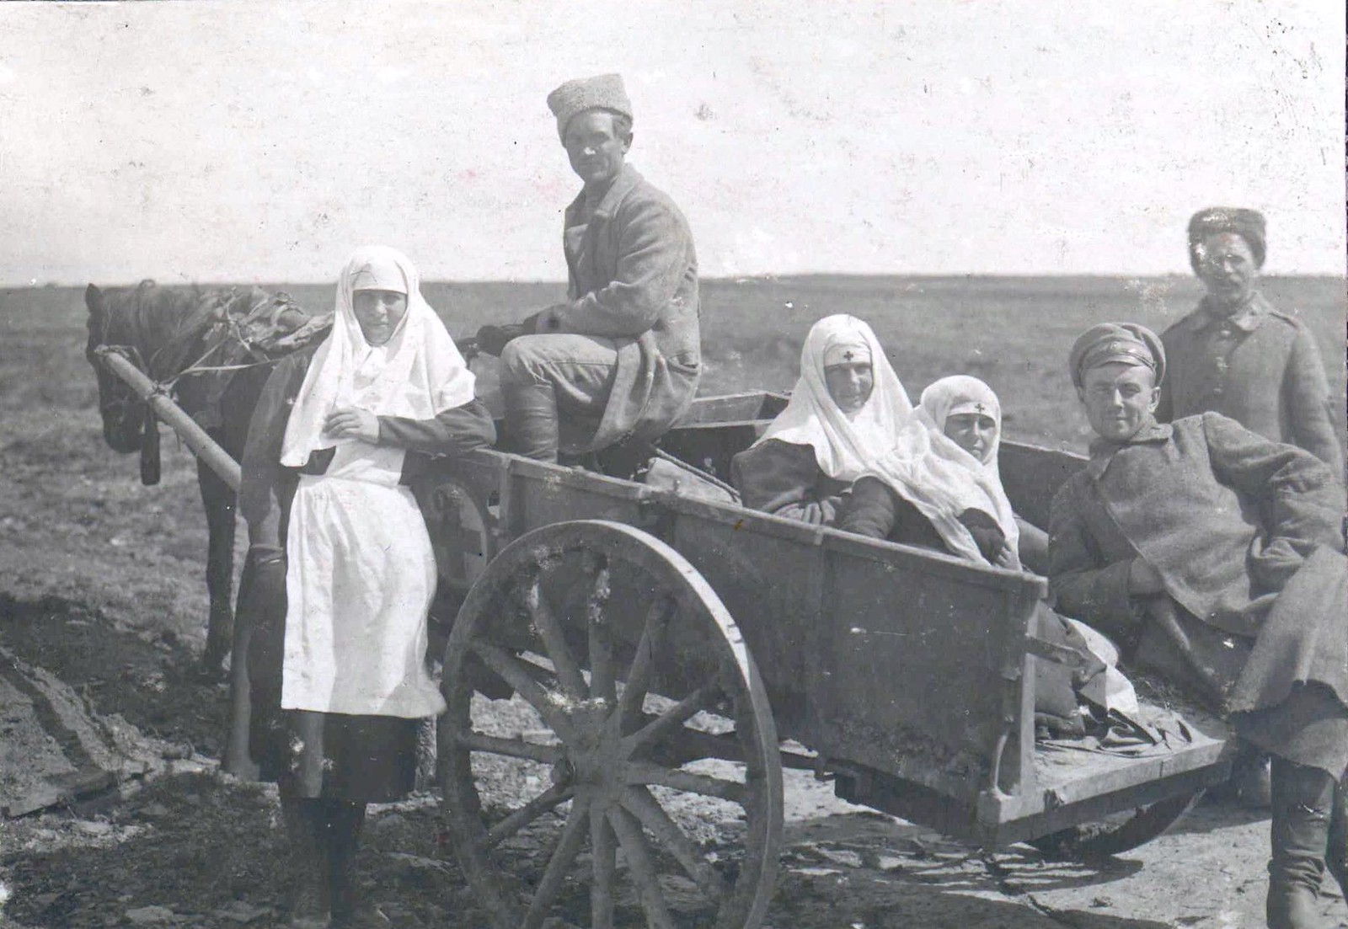

Slide 14
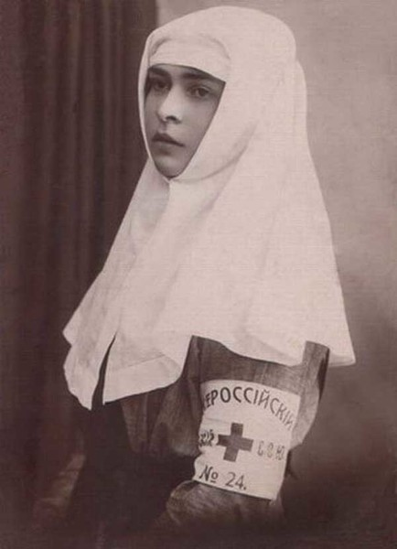
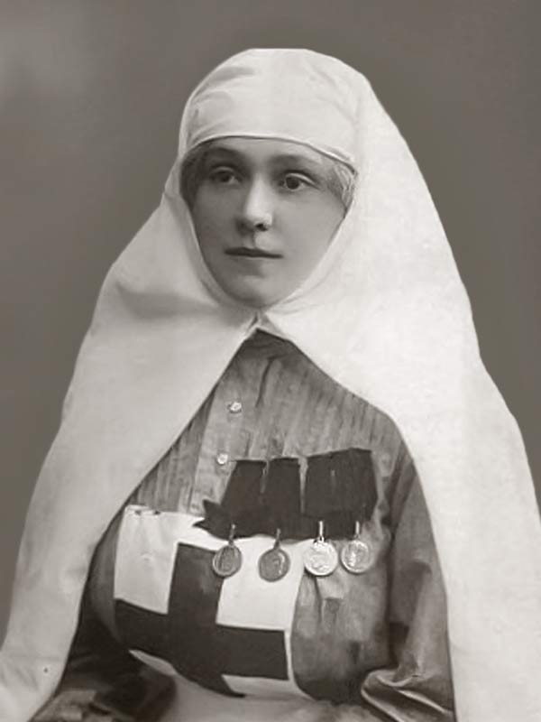

Slide 15
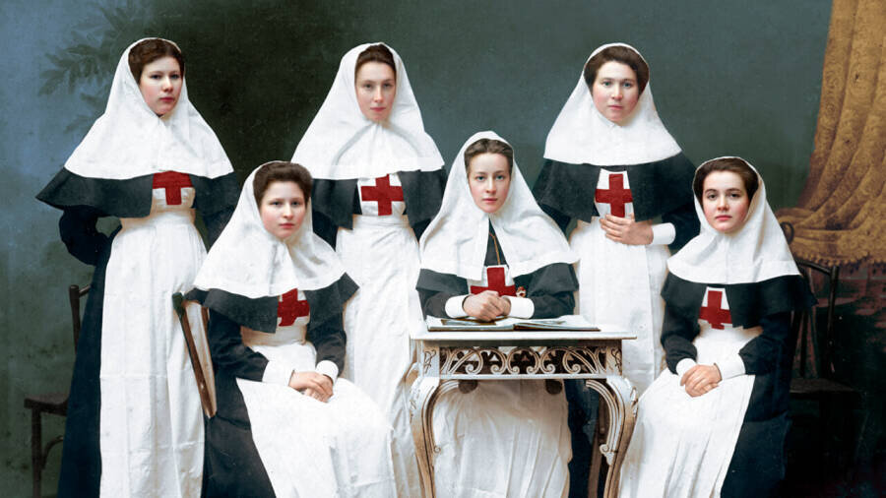
В 1867 году в России появилось
«Общество попечения о больных и раненых» впоследствии его переименуют в Российское общество Красного Креста

Slide 16
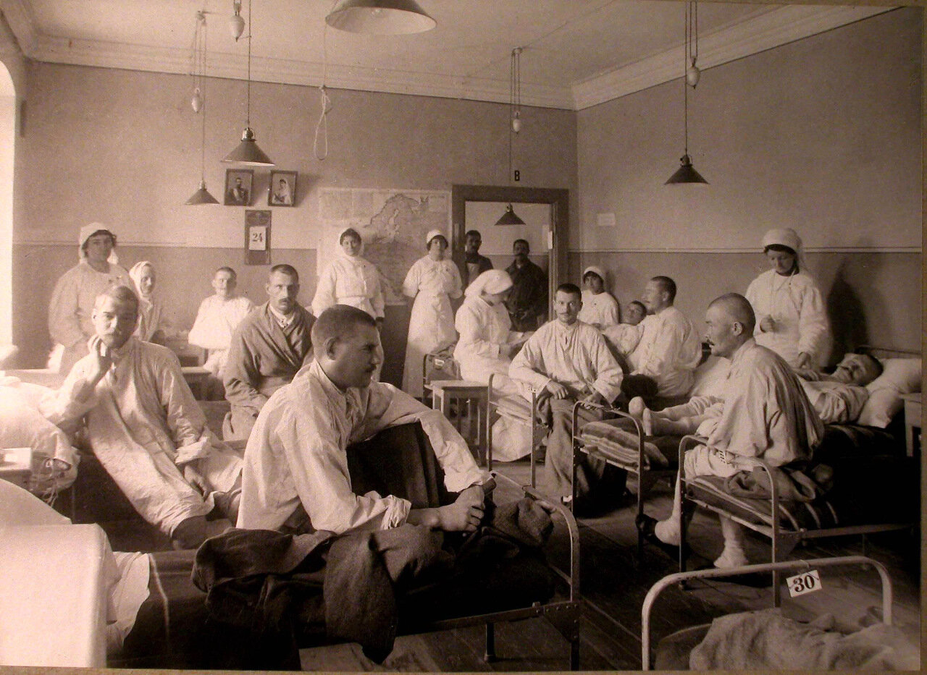

Slide 17

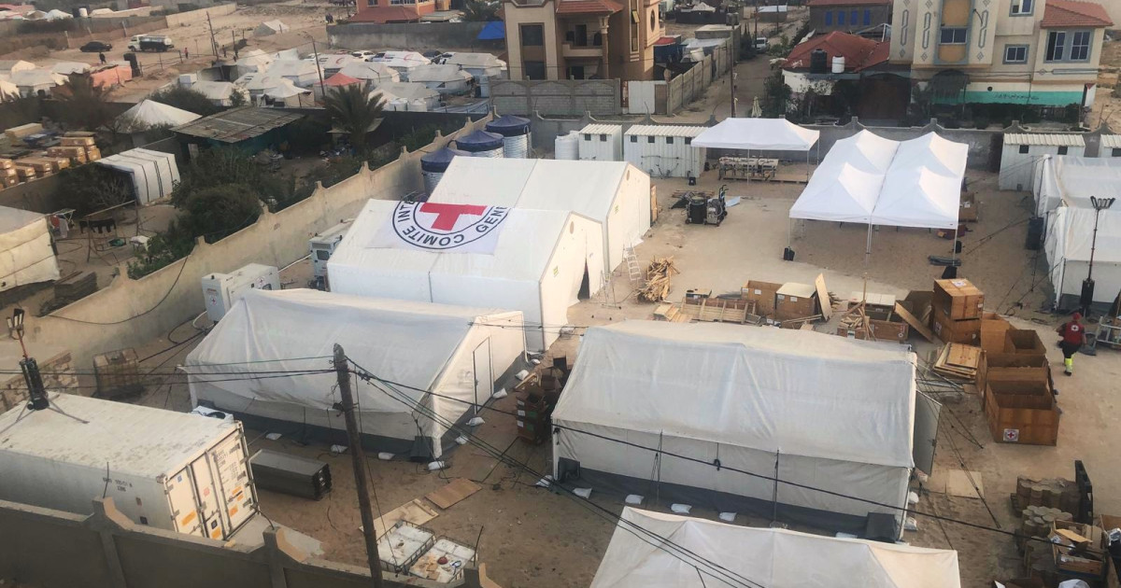
МЕЖДУНАРОДНЫЙ КОМИТЕТ КРАСНОГО КРЕСТА

Slide 18
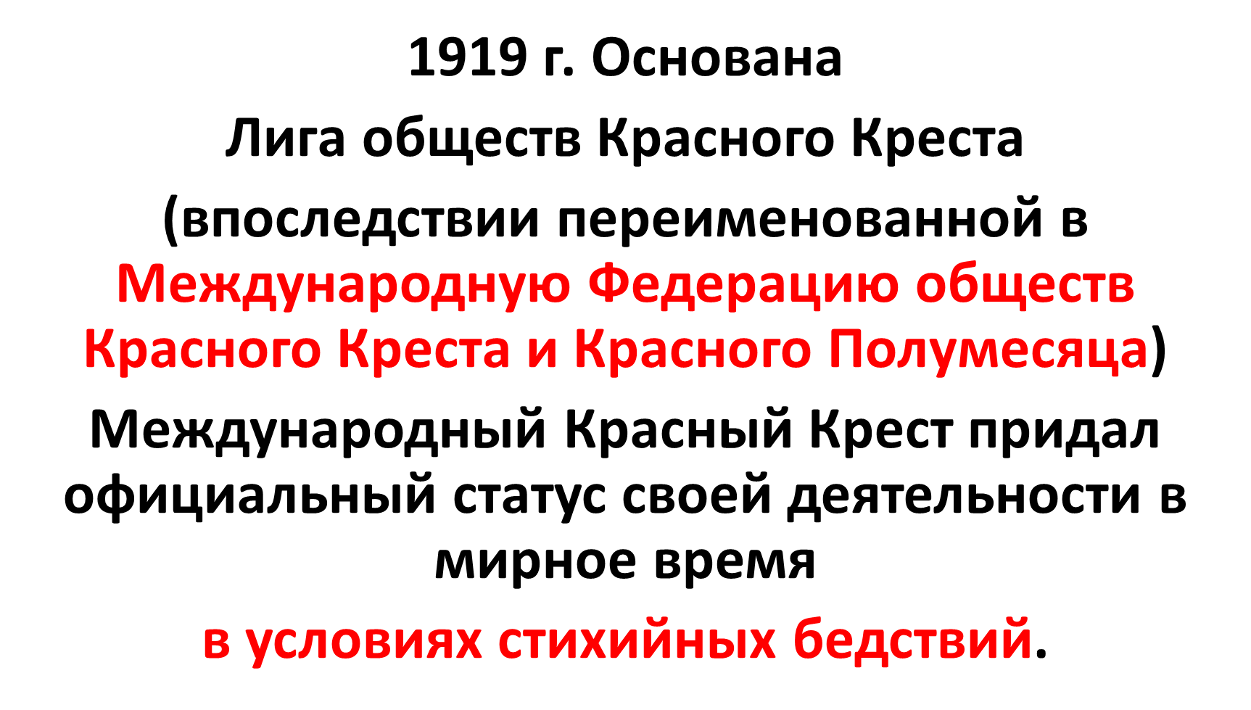
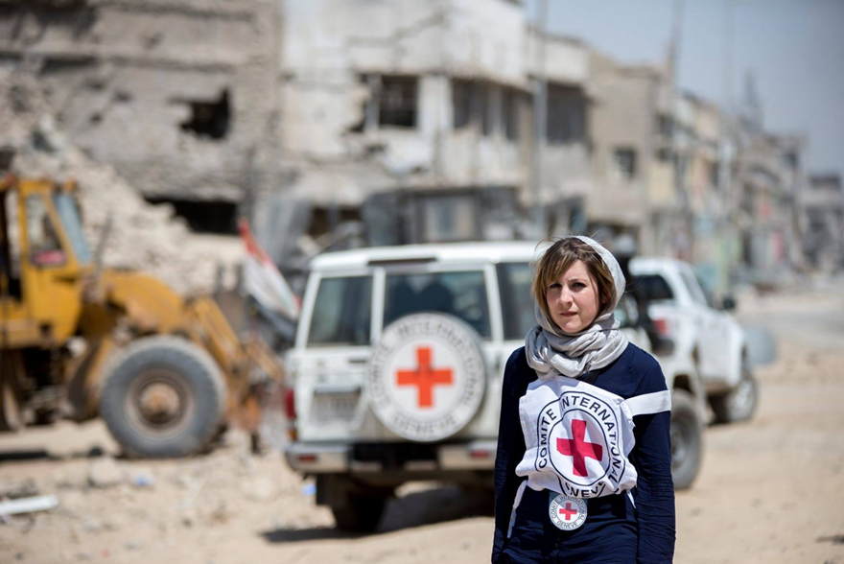


Slide 19



МЕЖДУНАРОДНЫЙ КОМИТЕТ КРАСНОГО КРЕСТА
Международная Федерация обществ Красного Креста и Красного Полумесяца

Slide 20
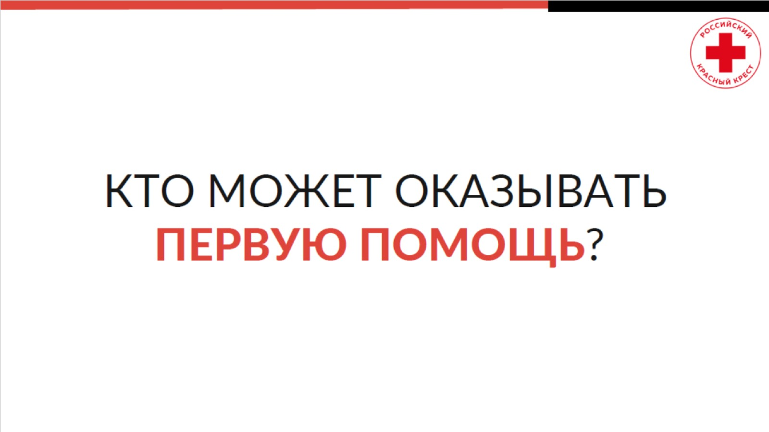

Slide 21
Федеральный закон № 323
«ОБ ОСНОВАХ ОХРАНЫ ЗДОРОВЬЯ ГРАЖДАН В РОССИЙСКОЙ ФЕДЕРАЦИИ» статья 31
МИНИСТЕРСТВО ЗДРАВООХРАНЕНИЯ РОССИЙСКОЙ ФЕДЕРАЦИИ
«ОБ УТВЕРЖДЕНИИ ПОРЯДКА ОКАЗАНИЯ ПЕРВОЙ ПОМОЩИ»
2024 год

Slide 22
Согласно статье 31 Федерального закона от 21.11.2011 №323-ФЗ «Об основах охраны здоровья граждан в Российской Федерации»
Первую помощь обязаны оказывать, в частности, сотрудники органов внутренних дел, военнослужащие и работники Государственной противопожарной службы, спасатели аварийно-спасательных формирований и служб.
Некоторые другие лица, которые вправе оказывать первую помощь:
Водители транспортных средств, в том числе не причастные к дорожно-транспортному происшествию, но ставшие его свидетелем. Для этого они должны иметь соответствующую подготовку и (или) навыки.
Работники организаций и предприятий, которые изучали приёмы оказания первой помощи во время специальной подготовки.
Очевидцы происшествия. Как правило, они имеют минимальную подготовку и не обладают необходимым оснащением, но могут выполнить простые действия, чтобы устранить непосредственную опасность для жизни пострадавших.

Slide 23
Перечень состояний, при которых оказывается первая помощь (№220н)
Отсутствие сознания.
Остановка дыхания и (или) остановка кровообращения.
Нарушение проходимости дыхательных путей инородным телом и иные угрожающие жизни и здоровью нарушения дыхания.
Наружные кровотечения.
Травмы, ранения и поражения, вызванные механическими, химическими, электрическими, термическими поражающими факторами, воздействием излучения.
Отравления.
Укусы или ужаливания ядовитых животных.
Судорожный приступ, сопровождающийся потерей сознания.
Острые психологические реакции на стресс.

Slide 24
"Уголовный кодекс РФ" от 13.06.1996 N 63-ФЗ (ред. от 02.10.2024)
УК РФ Статья 39 Крайняя необходимость
ч1. Не является преступлением причинение вреда охраняемым уголовным законом интересам в состоянии крайней необходимости, то есть для устранения опасности, непосредственно угрожающей личности и правам данного лица или иных лиц, охраняемым законом интересам общества или государства, если эта опасность не могла быть устранена иными средствами и при этом не было допущено превышения пределов крайней необходимости.

Slide 25
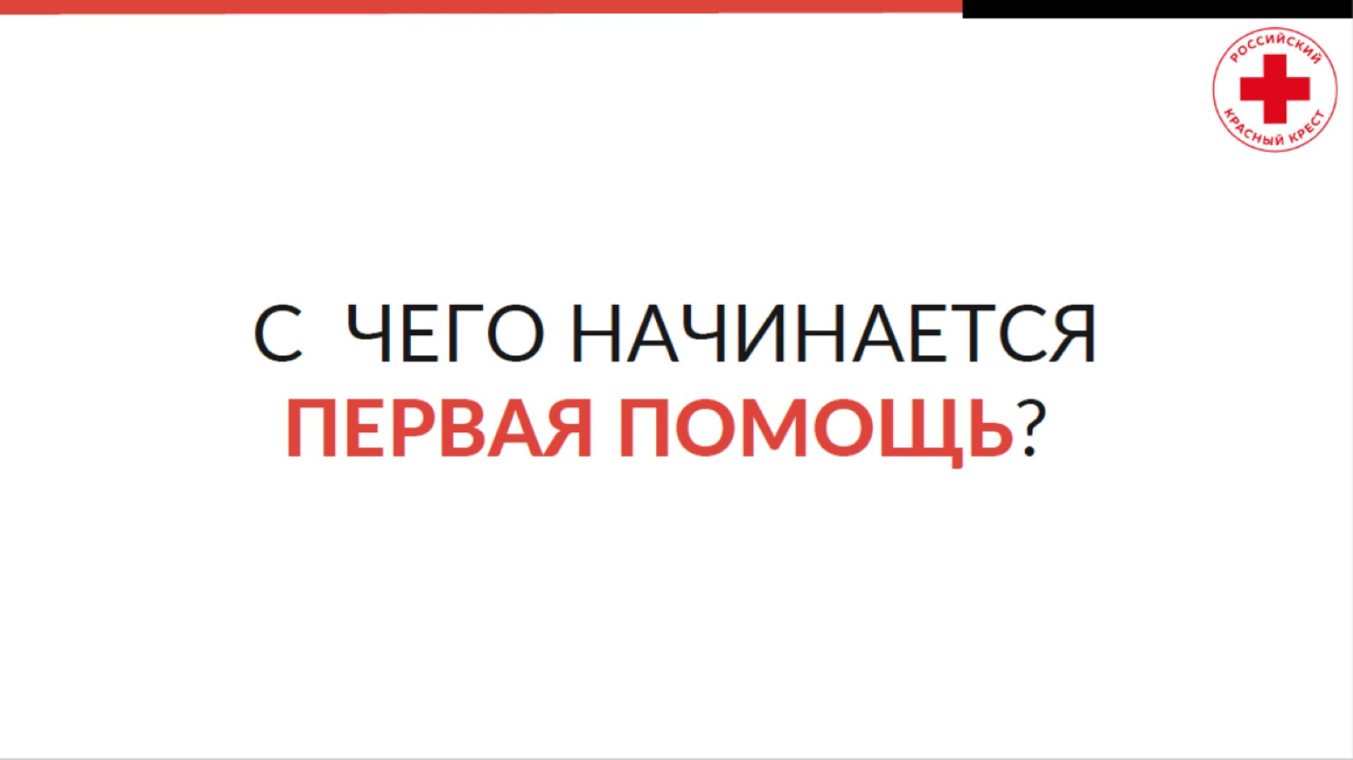

Slide 26
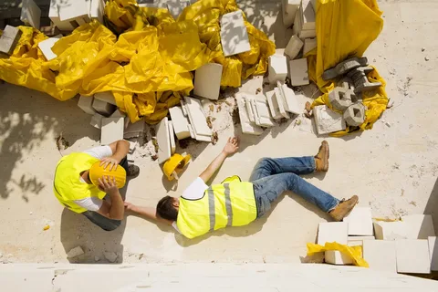

ЧТО ТО НАДО ДЕЛАТЬ …!!!

Slide 27

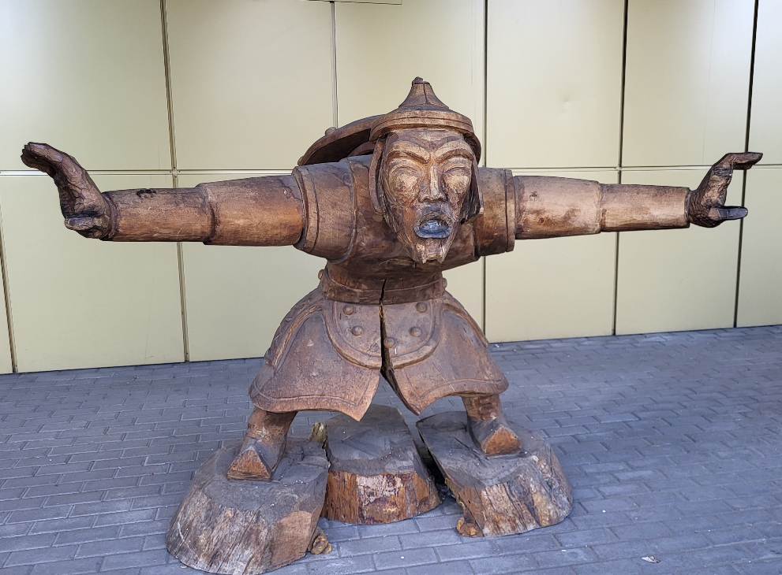
СТОЯТЬ! ОГЛЯНУТЬСЯ!

Slide 28
ПЕРЕЧЕНЬ МЕРОПРИЯТИЙ ПО ОКАЗАНИЮ ПЕРВОЙ ПОМОЩИ И ПОСЛЕДОВАТЕЛЬНОСТЬ ИХ ПРОВЕДЕНИЯ Приложение N 2
1. Проведение оценки обстановки и обеспечение безопасных условий для оказания первой помощи:
определение факторов, представляющих непосредственную угрозу для собственной жизни и здоровья, жизни и здоровья пострадавшего (пострадавших) и окружающих лиц;
устранение факторов, представляющих непосредственную угрозу для жизни и здоровья пострадавшего (пострадавших), а также участников оказания первой помощи и окружающих лиц, в том числе предотвращение дополнительного травмирования пострадавшего (пострадавших);
обеспечение собственной безопасности, в том числе с использованием средств индивидуальной защиты (перчатки медицинские, маска медицинская);
оценка количества пострадавших;
устное информирование пострадавшего и окружающих лиц о готовности оказывать первую помощь, а также о начале проведения мероприятий по оказанию первой помощи;
устранение воздействия повреждающих факторов на пострадавшего;
извлечение пострадавшего из транспортного средства или других труднодоступных мест;
обеспечение проходимости дыхательных путей при их закупорке инородным телом;
перемещение пострадавшего в безопасное место.

Slide 29
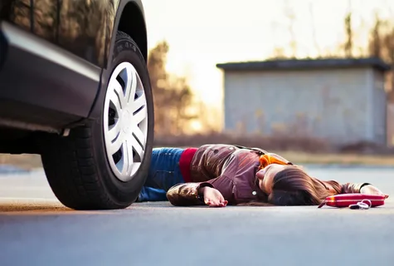
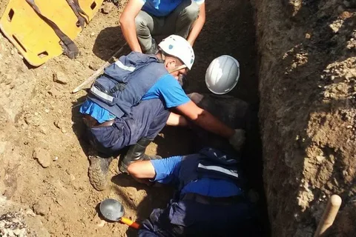
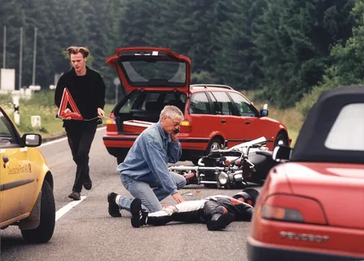
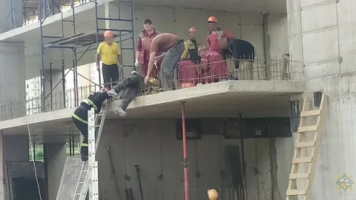
!!!

Slide 30
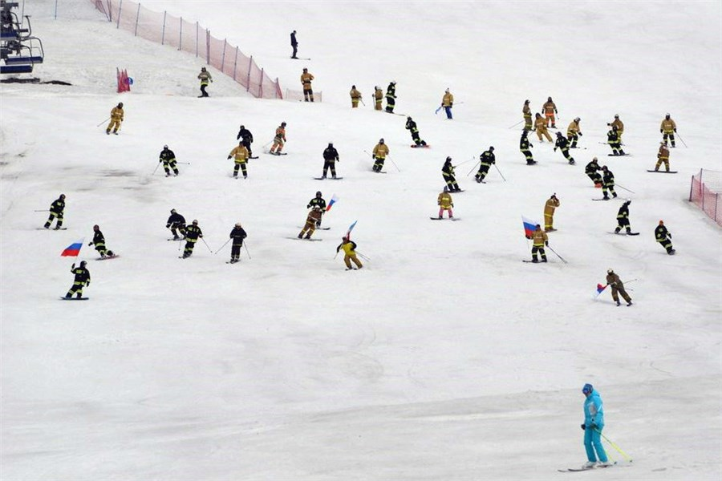

Slide 31
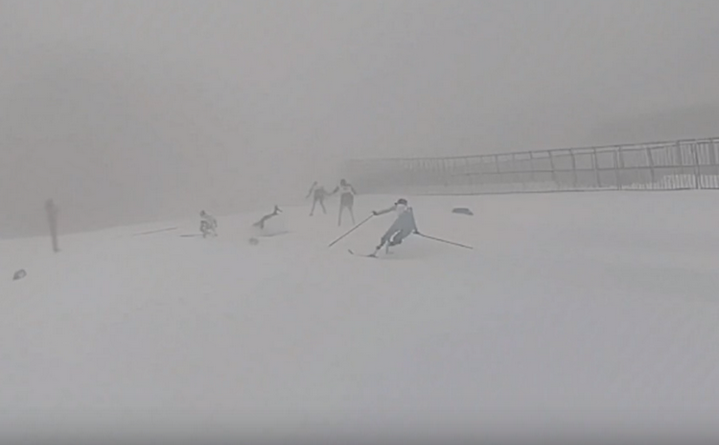

Slide 32
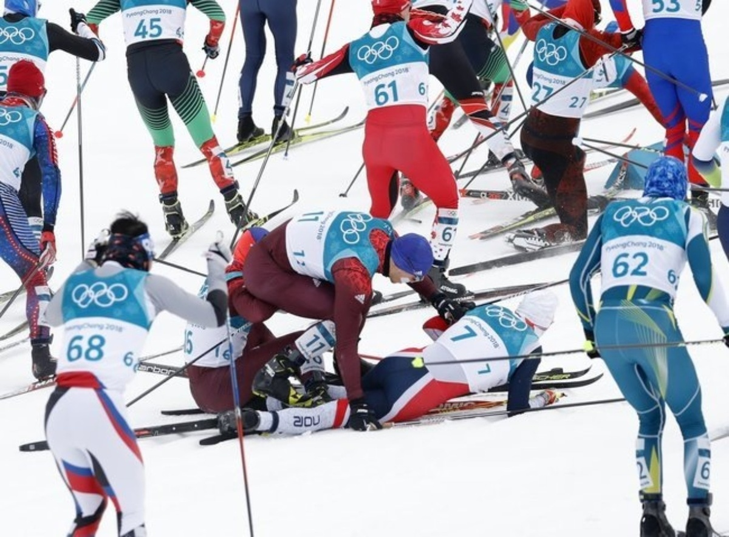

Slide 33
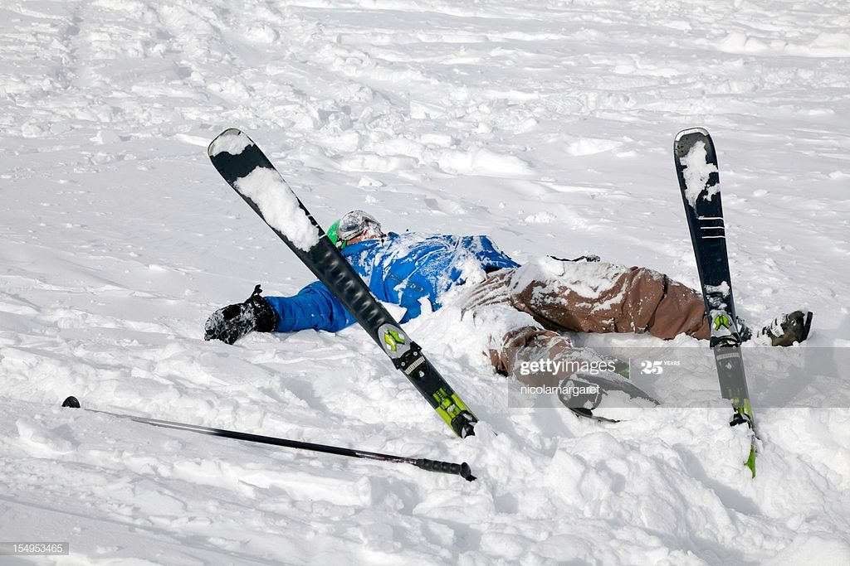

Slide 34
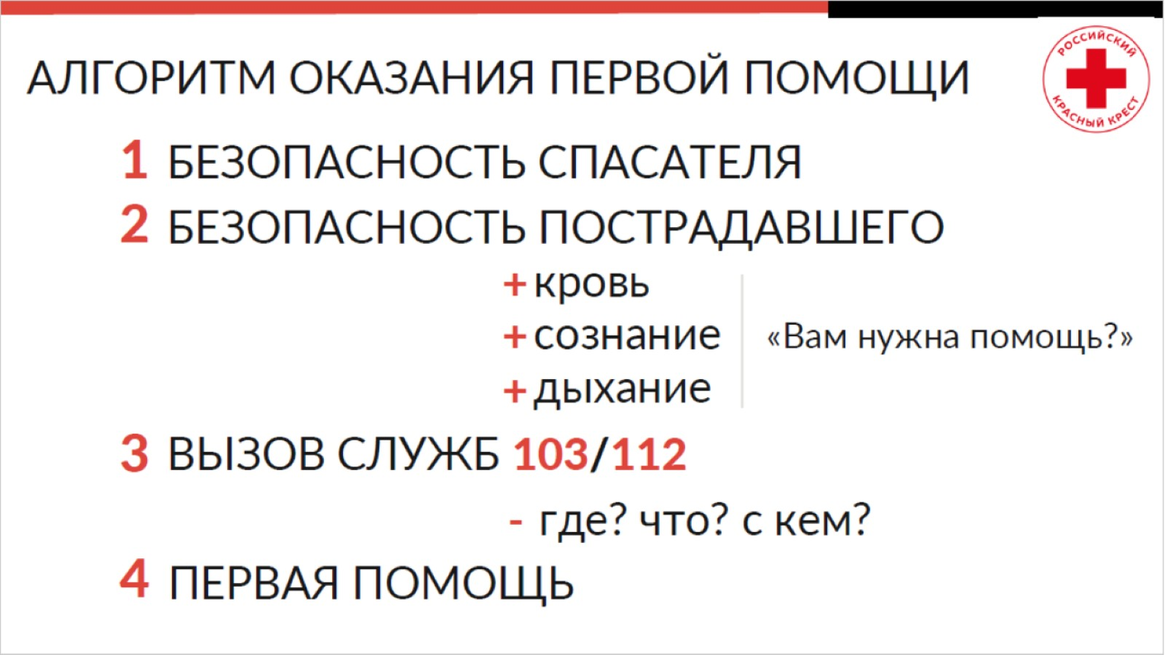

Slide 35
Для успешной работы мозга очень много надо!
Интенсивность кровотока в сосудах мозга в состоянии покоя
- 15 % сердечного выброса
При 2 % от массы всего тела
мозг потребляет
до 20 % всего кислорода
и 17 % глюкозы и всего 20 Вт в час

Slide 36
БЕДА, БЕДА…
После прекращения кровообращения
глюкоза исчезает из ткани головного мозга
в течение 1 минуты !
Гликоген исчерпывается в течение 5 минут
Кислорода без дыхания хватает на 2-5 минут !?
Необратимый характер нарушений
через 25 - 30 минут

Slide 37


Slide 38
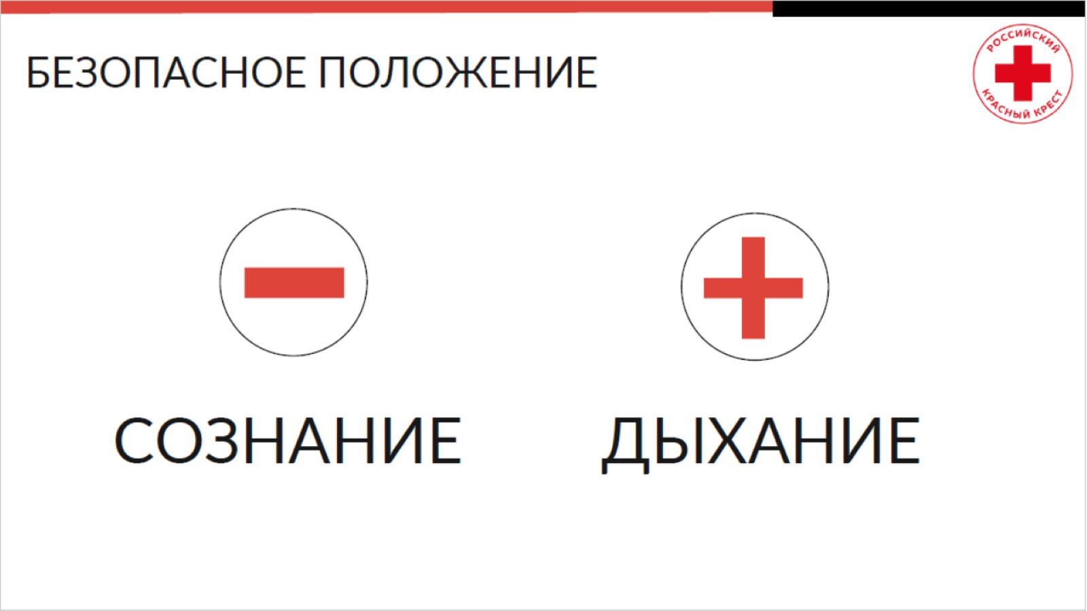

Slide 39
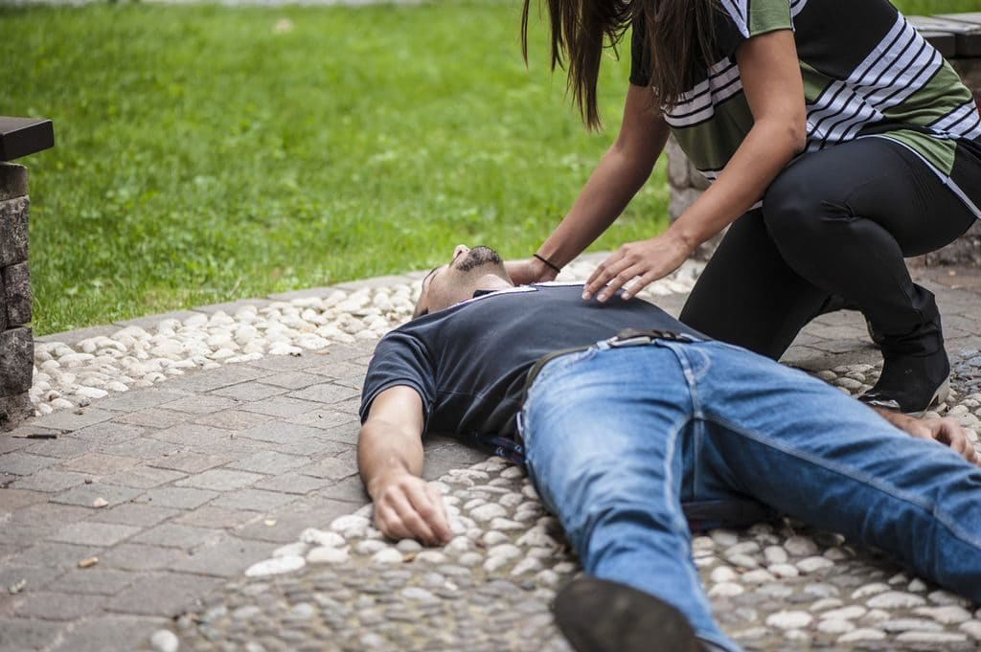

ПРИЧИНА ВАМ НЕ ИЗВЕСТНА!

Slide 40
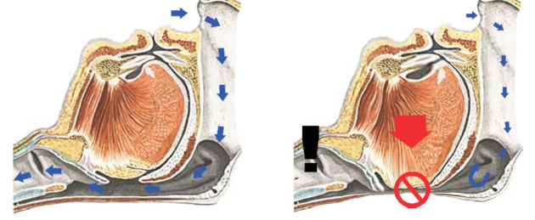
ВОЗДУХ - СТОП

Slide 41
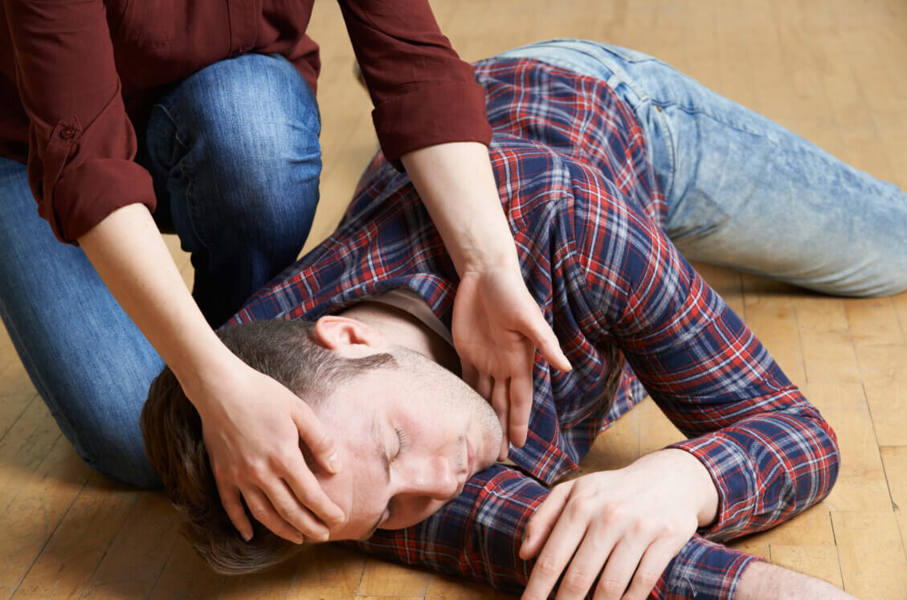

Безопасное боковое положение

Slide 42


Slide 43
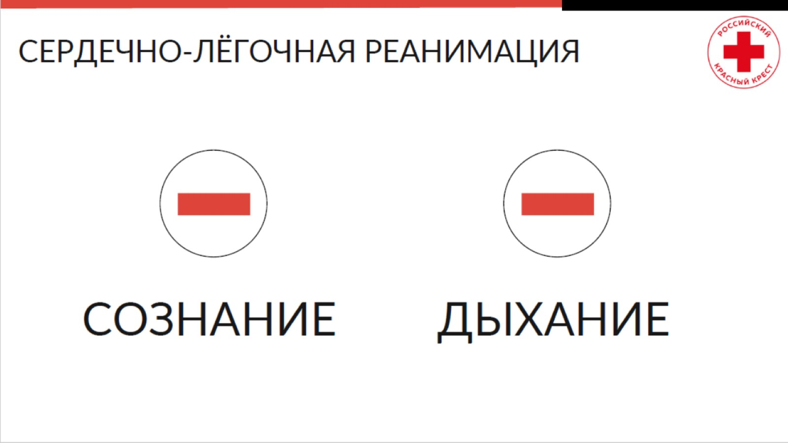

Slide 44
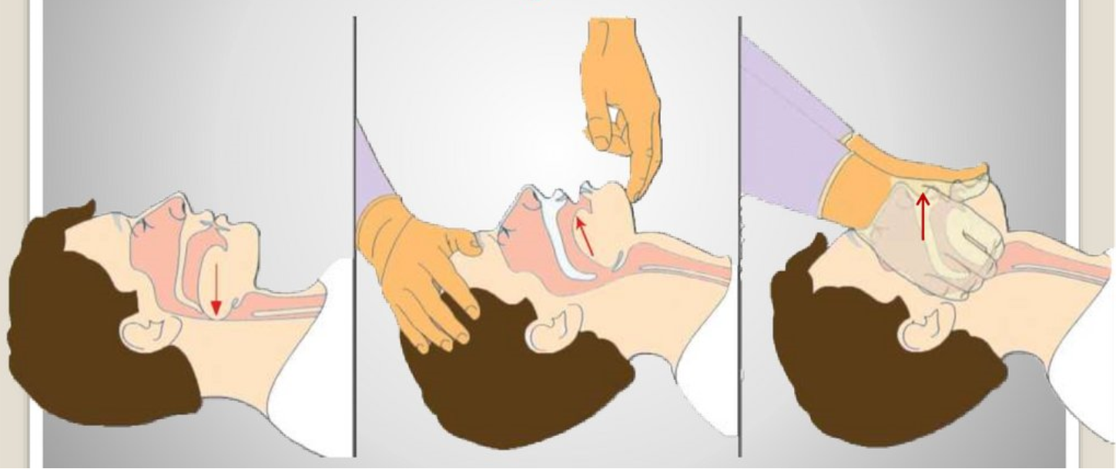
Воздух в легкие должен поступать!!!

Slide 45
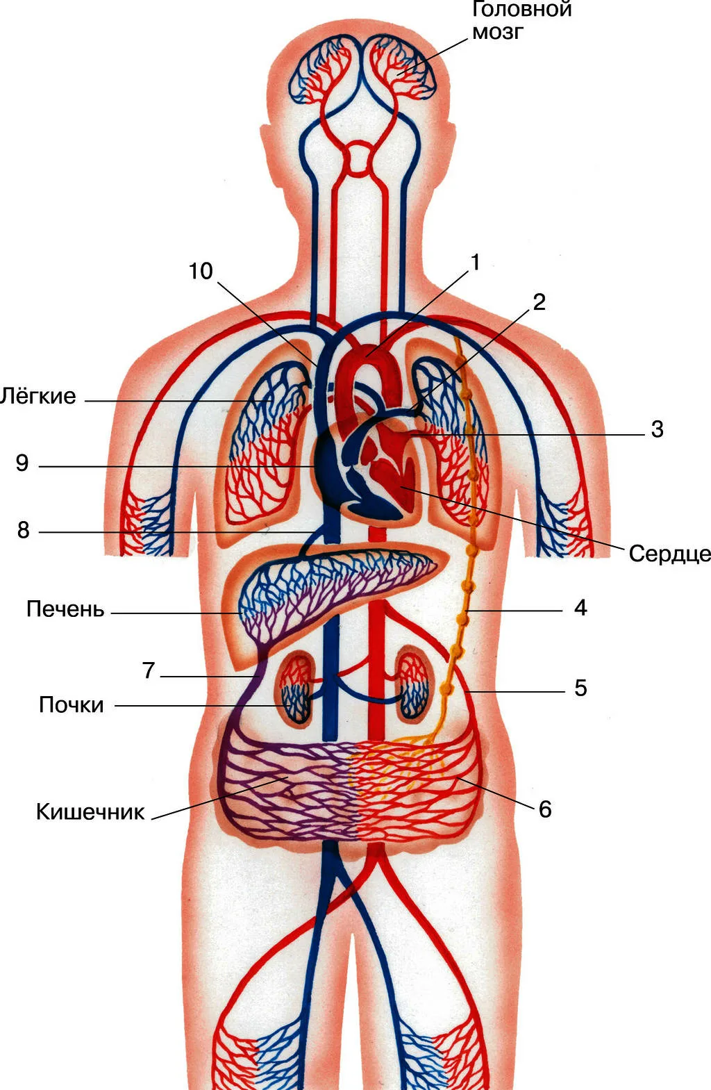
О2-СО2
ЛЕГКИЕ
СЕРДЦЕ МОЗГ
СЕРДЦЕ ЛЕГКИЕ

Slide 46
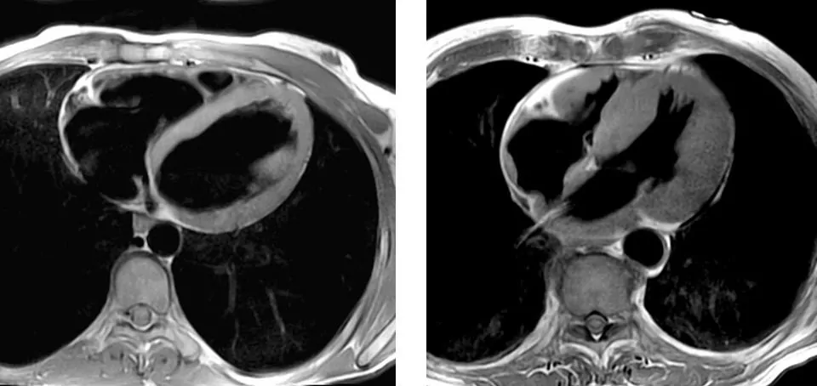
Грудная клетка
5-6 СМ

Slide 47
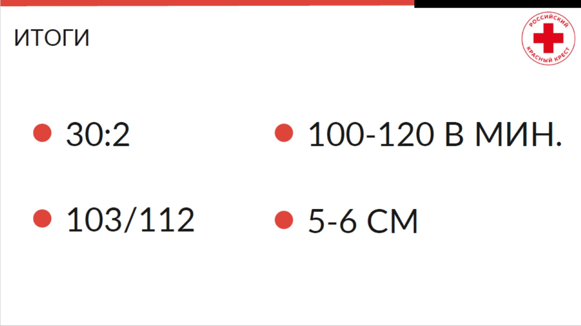

Slide 48
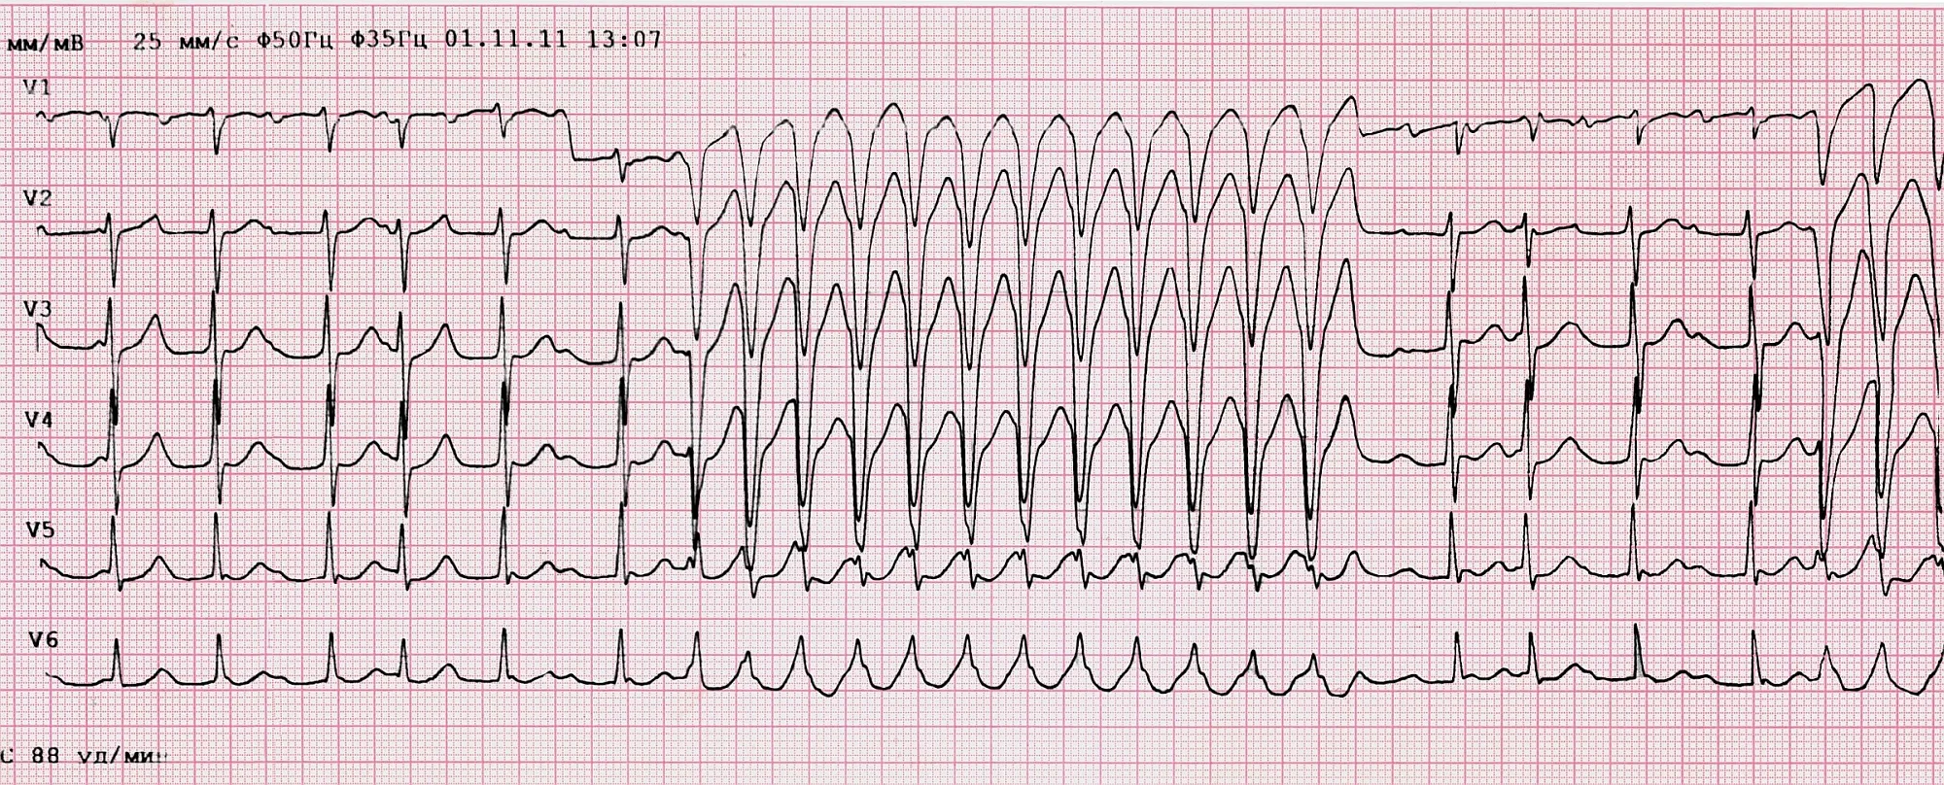
ТРЕПЕТАНИЕ И ФИБРИЛЛЯЦИЯ

Slide 49
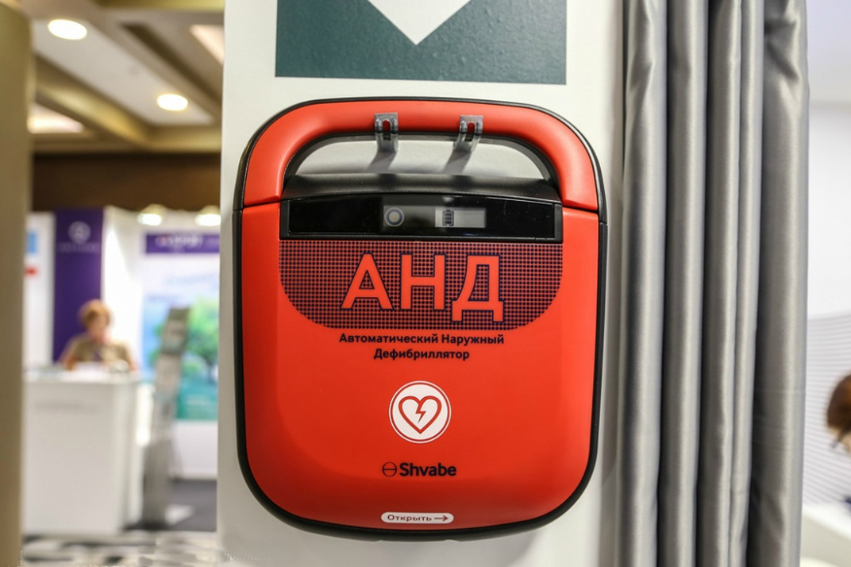
АВТОМАТИЧЕСКИЙ НАРУЖНЫЙ ДЕФИБРИЛЛЯТОР

Slide 50
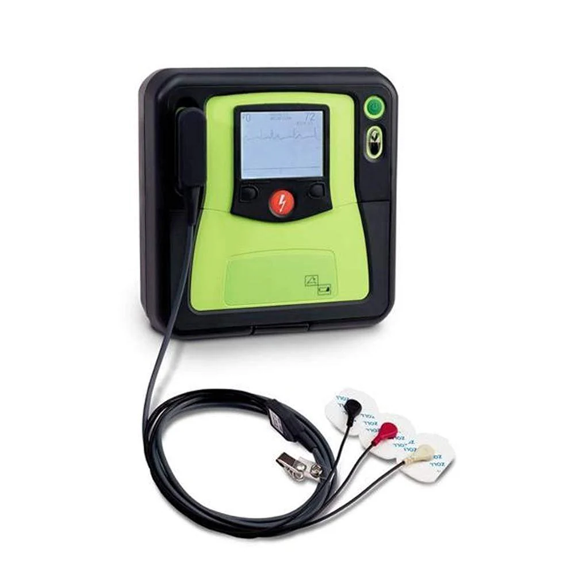
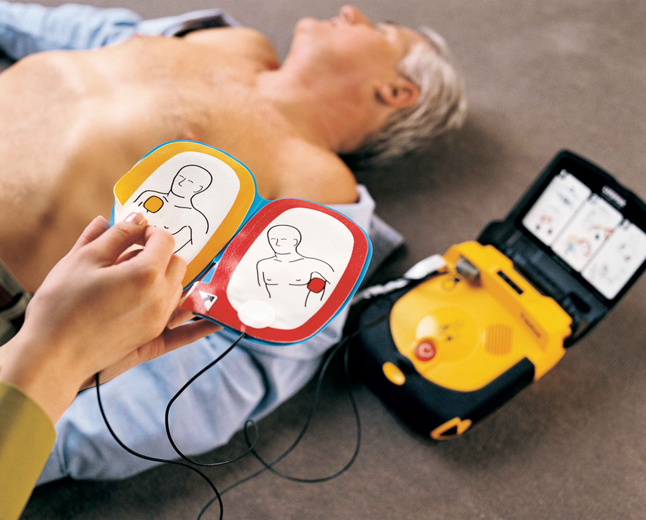
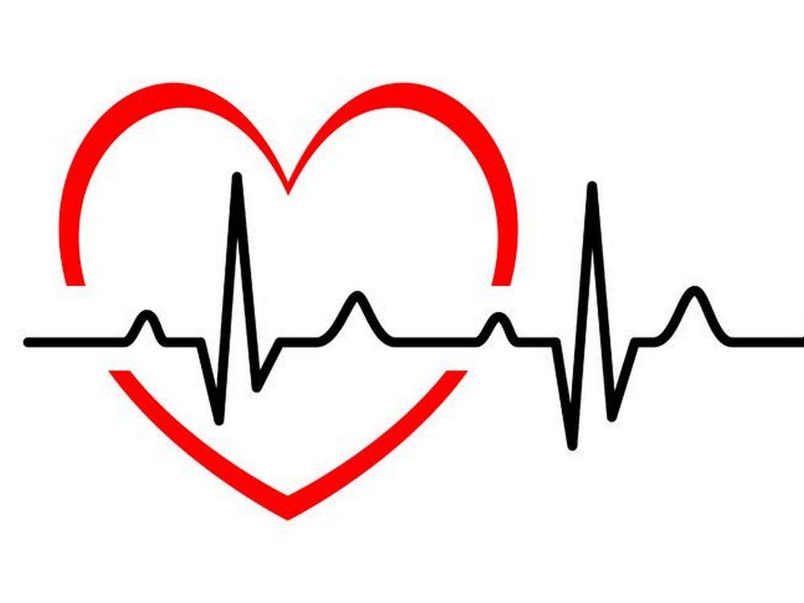
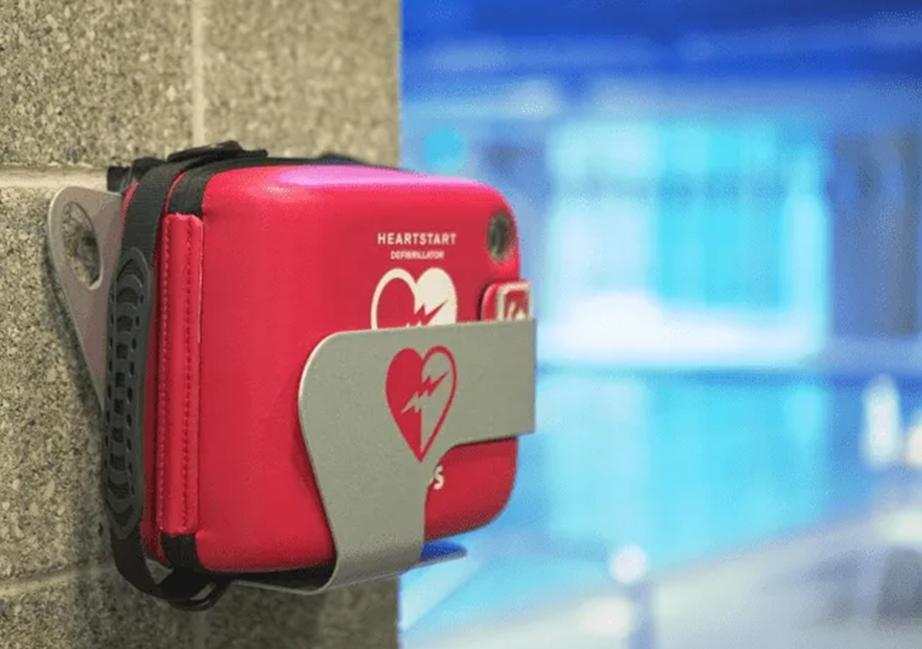
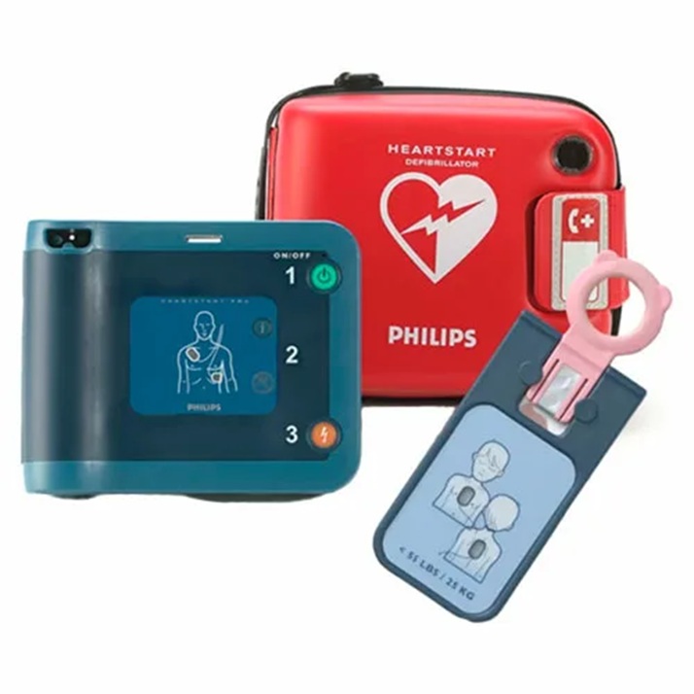
СЛУШАЕМ И ВЫПОЛНЯЕМ

Slide 51
ВНИМАНИЕ!
При внезапной остановке сердца
1 минута промедления
снижает на 10% вероятность выживания человека
В течение первых 3-5 минут СЛР
поможет спасти 5-7 человек из 10
Через 8 минут можно спасти уже
не больше 2-х человек !!!

Slide 52
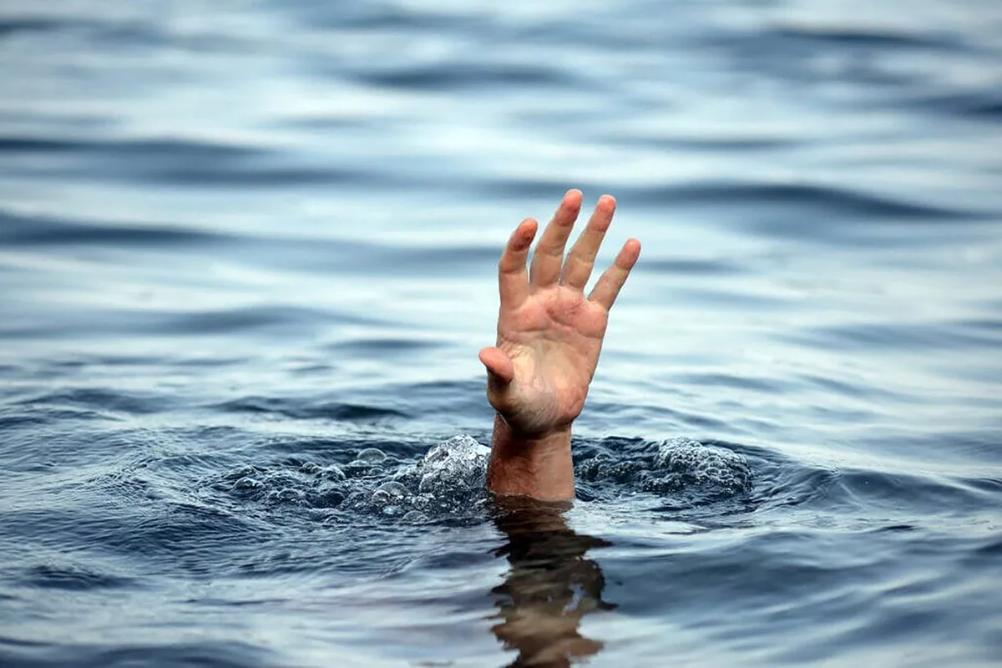
Первая Помощь при утоплении

Slide 53
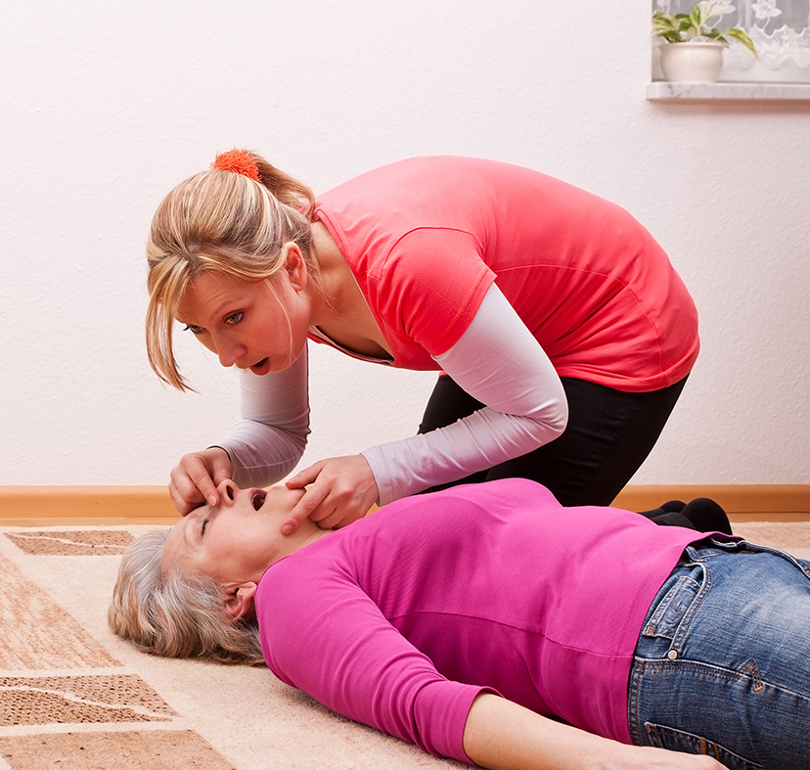
ДЫШИМ РОТ В РОТ
АКТИВНЫЙ ВЫДОХ
у 14 ЛЕТНЕГО от 0,5 МЛ
после 18 ЛЕТ до 1 Л
(1,5 ЛИТРА MAX)
Выдыхаемый воздух содержит 16% О2
(в атмосфере 21%)

Slide 54
ПОЭТОМУ АЛГОРИТМ ТАКОЙ
Проверка сознания
Проверка дыхания
Сознание (–)
Дыхание (+)
Безопасное положение
Сознание (–)
Дыхание (–)
СЛР до СП

Slide 55
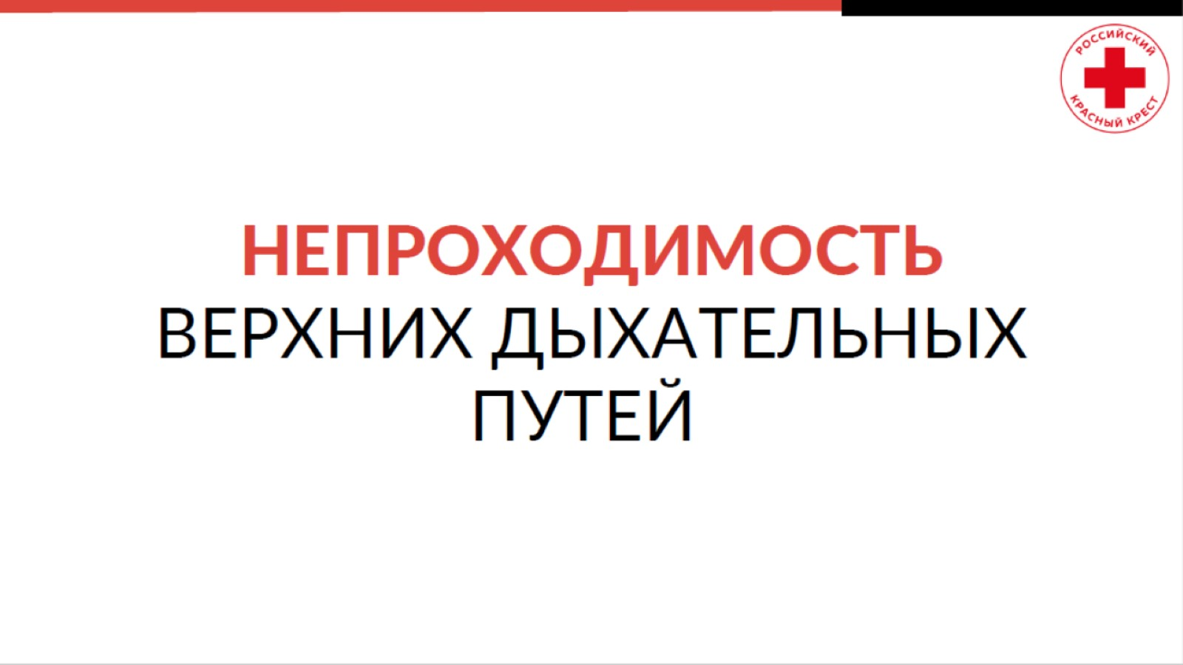

Slide 56
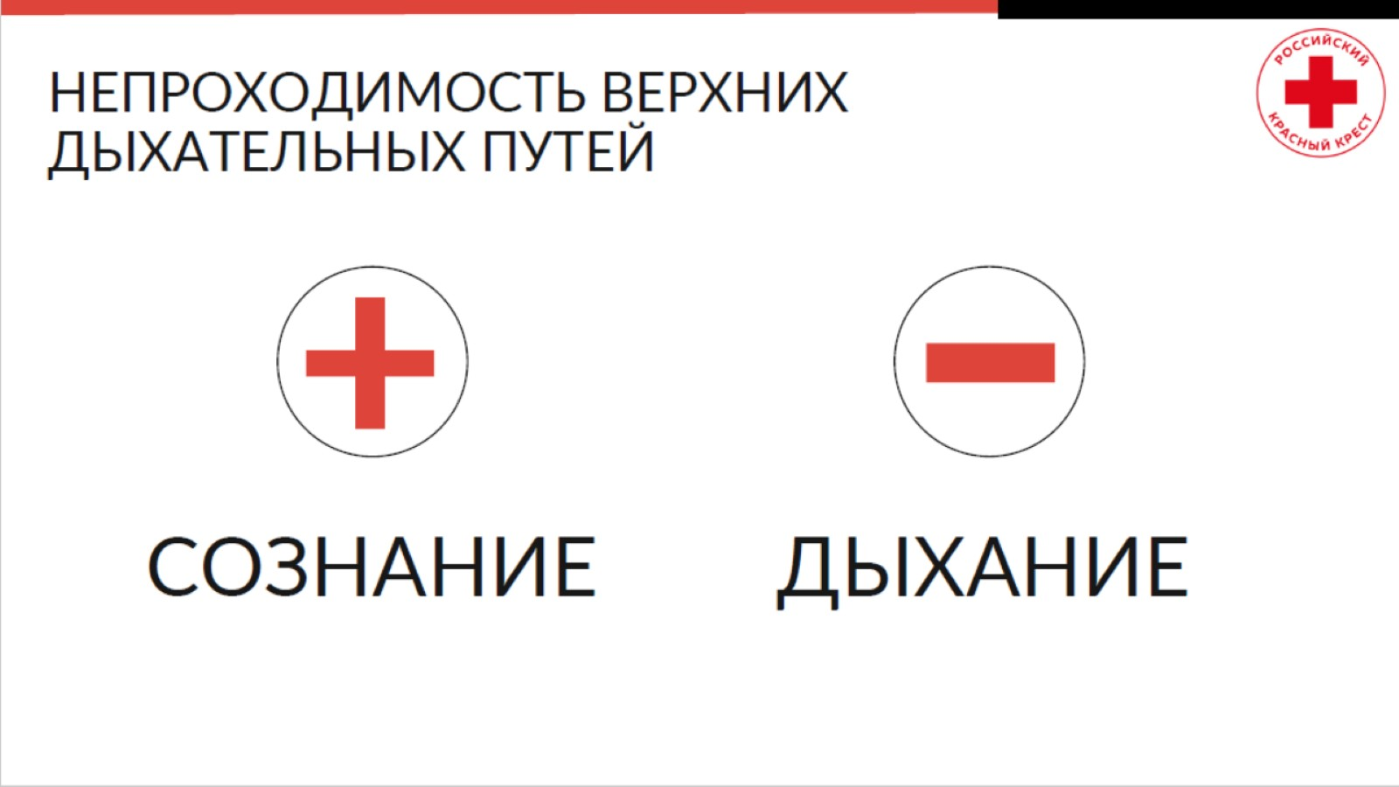

Slide 57

Что-то Воздуха мне мало…!!!
Считается, что человек может обходиться без воды от 2 до 14 дней.
Без воздуха (О2) — всего от 2 до 5 минут в зависимости от объема легких.
Фридайверы и прочие натренированные экстремалы,
способные не дышать в два раза дольше, не в счет!

Slide 58


Slide 59


КАШЕЛЬ

Slide 60


Диафрагма – второе сердце

Slide 61


Slide 62


Slide 63


Slide 64


Slide 65


Один раз – досадная неприятность…

Slide 66


Slide 67

Спазм Мелких сосудов
20-30 сек.
(Адреналин, Норадреналин, Серотонин и др.)
Формирование тромбоцитарной пробки
2-4 минуты
(тромбоциты и нити фибрина – Агрегация)
Крупный сосуд
Фаза Образования Тромбина
5-10 минут
«Красный тромб»
Фибриноген - в Фибрин
3-5 секунд
Ретракция тромба - 3 часа
Только теперь УРА!!!

Slide 68


Нити Фибрина

Slide 69

Ранение сонной артерии на шее

Slide 70

ПЛЕЧЕВАЯ АРТЕРИЯ

Slide 71

Бедренная артерия

Slide 72




Slide 73

Алгоритм оказания помощи при сильном кровотечении
Придавили место кровотечения рукой (перчатки, пакет, рука пострадавшего…) Быстро!!!
ЖГУТ или Прижали артерию выше места кровотечения (ближе к сердцу) – кровь остановилась
На место кровотечения любую чистую ткань и придавили (Сильно и Больно!!!),
Артерию отпустили
Жмем, Держим, Терпим… 10-15 минут
Накладываем давящую повязку прямо на ткань
Фиксируем конечность
Передаем скорой помощи

Slide 74

И только в … !!!!

Slide 75

Рана - медленная смерть
Смерть поэта
Погиб поэт! — невольник чести —
Пал, оклеветанный молвой,
С свинцом в груди и жаждой мести,
Поникнув гордой головой!...
1837 г. Михаил Лермонтов

Slide 76

РАНА
Любое механическое повреждение, которое сопровождается нарушением целостности кожи
или слизистой оболочки
ПРИЗНАКИ РАНЫ
БОЛЬ,
КРОВОТЕЧЕНИЕ или ОТЕК,
ЗИЯНИЕ

Slide 77

Излучение
Температура
Химические вещества
Механическое воздействие

Slide 78



ИНОРОДНОЕ ТЕЛО из раны не удаляем
только фиксируем

Slide 79



ФИКСИРУЕМ !

Slide 80

Тут с фиксацией будет трудновато…

Slide 81


Нож это еще и УЛИКА

Slide 82


пневмоторакс

Slide 83



ТЕРМИЧЕСКИЕ ОЖОГИ

Slide 84

ЖАРА, ЖАРА …

Slide 85


Тоже сам но другое… ХИМИЯ

Slide 86

НЕБЕСНЫЙ ОГОНЬ…

Slide 87

Скоро зима…

Slide 88



ХОЛОД

Slide 89

ХОРОШИЙ МАЛЬЧИК!
В СЛУЧАЕ РАН ПРИ ОКАЗАНИИ ПЕРВОЙ ПОМОЩИ
НАДО СОБЛЮДАТЬ ПРАВИЛА

Slide 90

БЕЗОПАСНОСТЬ !!!

Slide 91
Глубокая рана с кровотечением
давление на рану — прижать чистую ткань или салфетку, надавив ладонью (перчатки)
тампонада — в случае глубокой раны полость туго тампонируют бинтом (с гемостатиком?) перед тампонадой важно убедиться, что в ране нет инородных тел
давящая повязка (компрессионная бандажная повязка) , фиксация (иммобилизация)

Slide 92
НЕЛЬЗЯ !!!!
Бесконтрольно применять обезболивающие средства
Наносить спиртосодержащие растворы непосредственно в полость раны
Использовать так называемые «народные методы»
ИЗВЛЕКАТЬ ИНОРОДНОЕ ТЕЛО

Slide 93
Обязательно обратиться к врачу
при ОТРАВЛЕНИЯХ
укусы животных
травмирование маленьких детей
рана нанесена ржавым предметом
при ЛЮБОМ ИНТЕНСИВНОМ КРОВОТЕЧЕНИИ
при глубоких или рваных ранах - глубиной больше 1,5 см и/или с травмированием внутренних органов
у пострадавшего наблюдается повышение температуры, тошнота
рана воспалена или плохо заживает
при вывихах, переломах
при ТРАВМАХ ГОЛОВЫ

Slide 94

СТРЕСС - нормальная реакция на ненормальные обстоятельства
ПЕРВАЯ
ПСИХОЛОГИЧЕСКАЯ
ПОМОЩЬ
ТРИ ПРИНЦИПА:
СМОТРЕТЬ
СЛУШАТЬ
НАПРАВЛЯТЬ

Slide 95
СМОТРЕТЬ НА
СЛУШАТЬ
НАПРАВЛЯТЬ
информацию о том, что произошло и происходит
то, кому нужна помощь
риски безопасности
физические травмы
неотложные основные и практические потребности
эмоциональные реакции
подходить к кому-то
представляться
обращать внимание и активно слушать
принимать чужие чувства
успокаивать человека, терпящего бедствие
спрашивать о потребностях и проблемах
получать доступ к информации
общаться с близкими и получать социальную поддержку
решать практические проблемы
в доступе к услугам и другой помощи
помогать людям находить решения их насущных потребностей и проблем

Slide 96


ТРЕНИНГ
16 ЧАСОВ (2 ДНЯ)
90% ВРЕМЕНИ – ПРАКТИКА
МАЛАЯ ГРУППА (10-12 ЧЕЛОВЕК)
УДОБНОЕ ВРЕМЯ

Slide 97

У ВАС ВСЕ ОБЯЗАТЕЛЬНО ПОЛУЧИТЬСЯ…
☺

Slide 98




ПРИСОЕДИНЯЙТЕСЬ К НАМ
ТГ
САЙТ
ВК

